Slide 1


Slide 2

Make the impossible possible
Notes:
חדרי בריחה היו בלתי אפשריים עבור לקויי ראייה

Slide 3
Notes:
זה לא קיים עד היום וזה אתגרים שמבוססים על חושים אחרים ולא על ראיה וזה מתאים לכולם ומעניין לכולם ומגשר על פערים

Slide 4
Demo
Notes:
זה לא קיים עד היום וזה אתגרים שמבוססים על חושים אחרים ולא על ראיה וזה מתאים לכולם ומעניין לכולם ומגשר על פערים

Slide 5



Added Value
Blind people
People who are able to see
Everyone as one
Notes:
זה לא קיים עד היום וזה אתגרים שמבוססים על חושים אחרים ולא על ראיה וזה מתאים לכולם ומעניין לכולם ומגשר על פערים

Slide 6






Notes:
לקחנו את ה"מושגים" הנל ומזה יצרנו את החדר בריחה שלנו

Slide 7
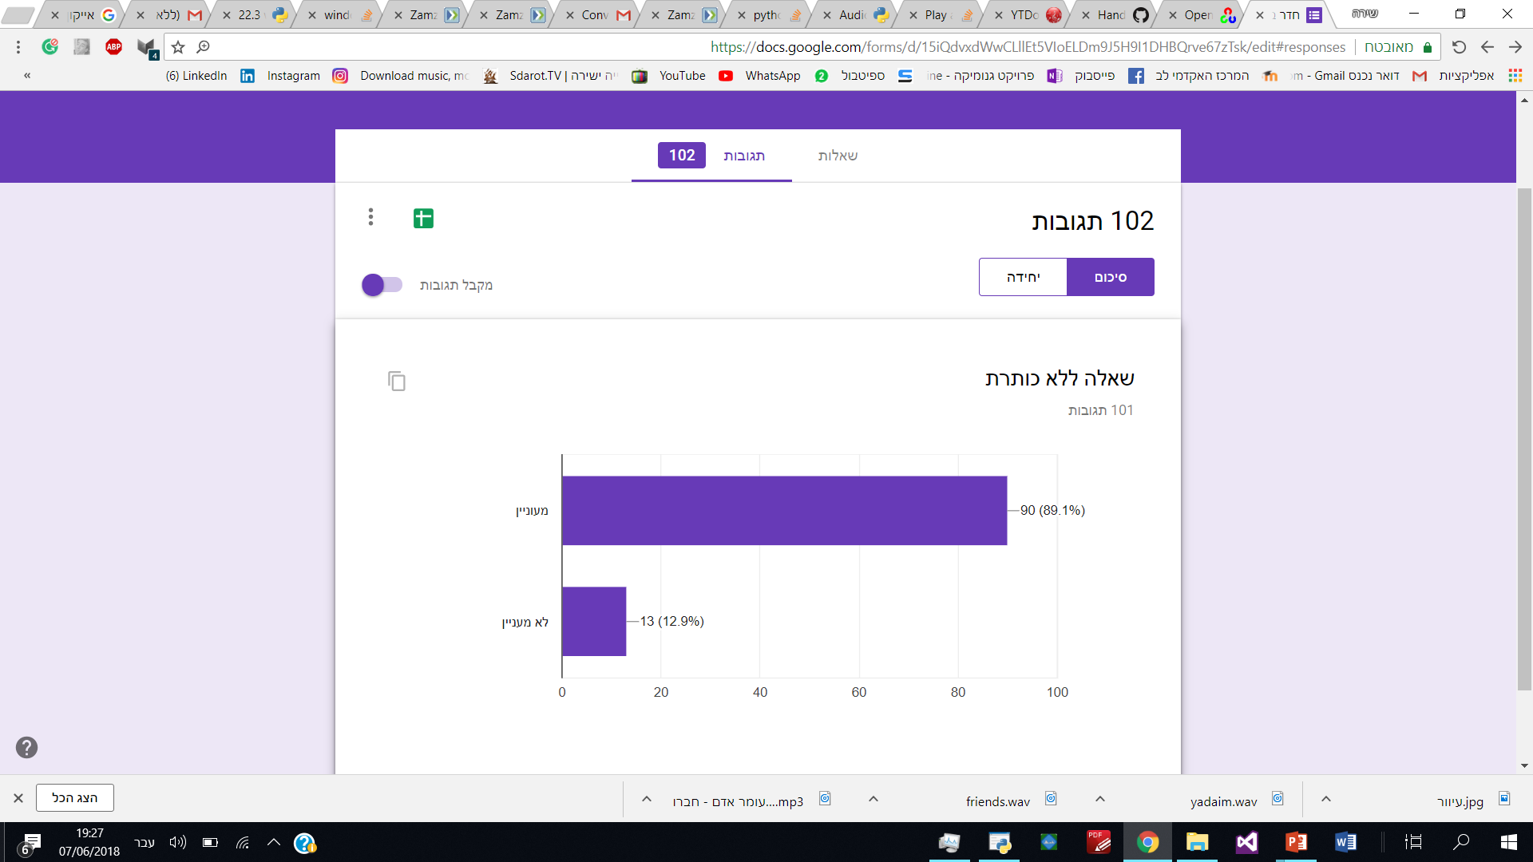
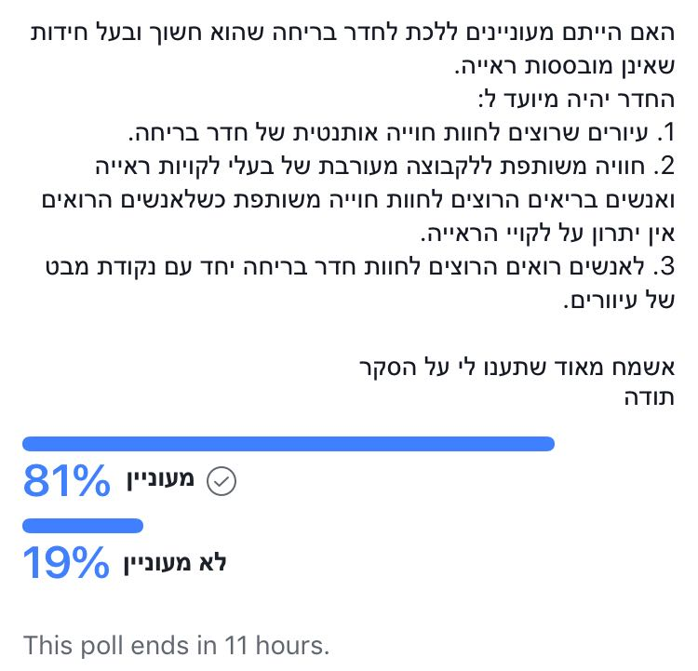
Business feasibility
Notes:
Intel, Adi

Slide 8
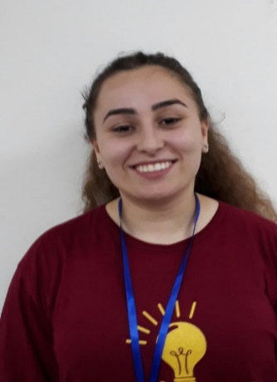
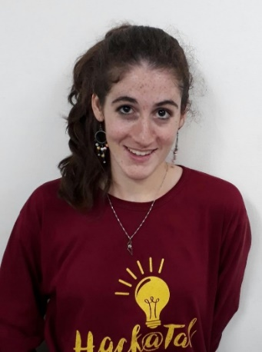
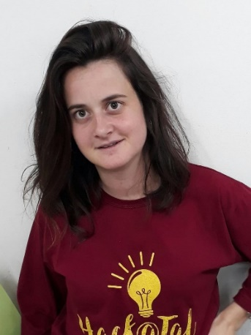
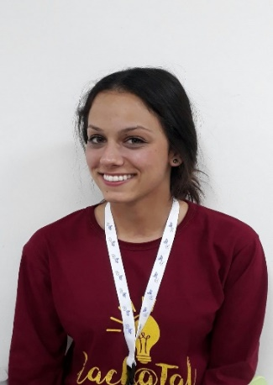
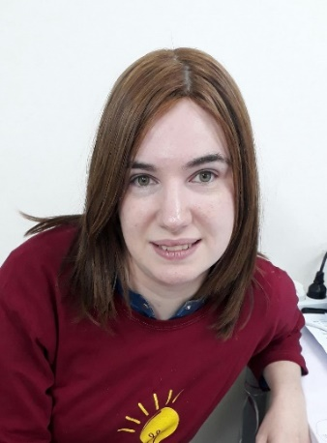
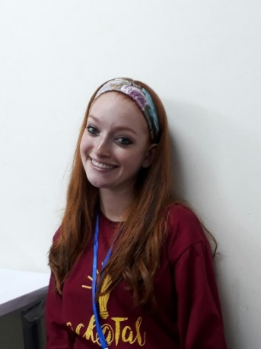
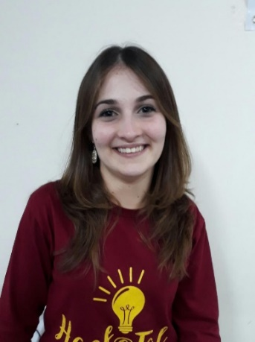
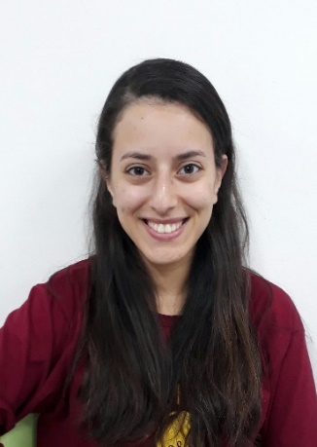
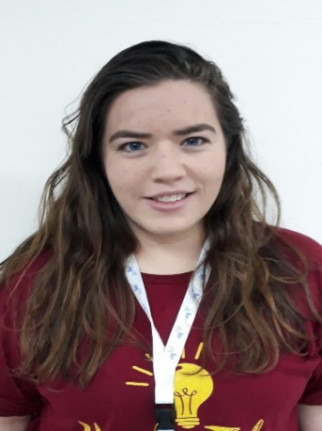

שירה זלצמן שירה והב לאה קרליבך אילנה פלזנטל חיה לקס חנה גרוס לאה אדלר רחלי בוטרמן מרים אלבז
https://github.com/leacar/escape-room-features
Notes:
וזה אנחנו עם קישור ל github כדי שתוכלו לראות שהקוד אכן קיים

